Slide 1
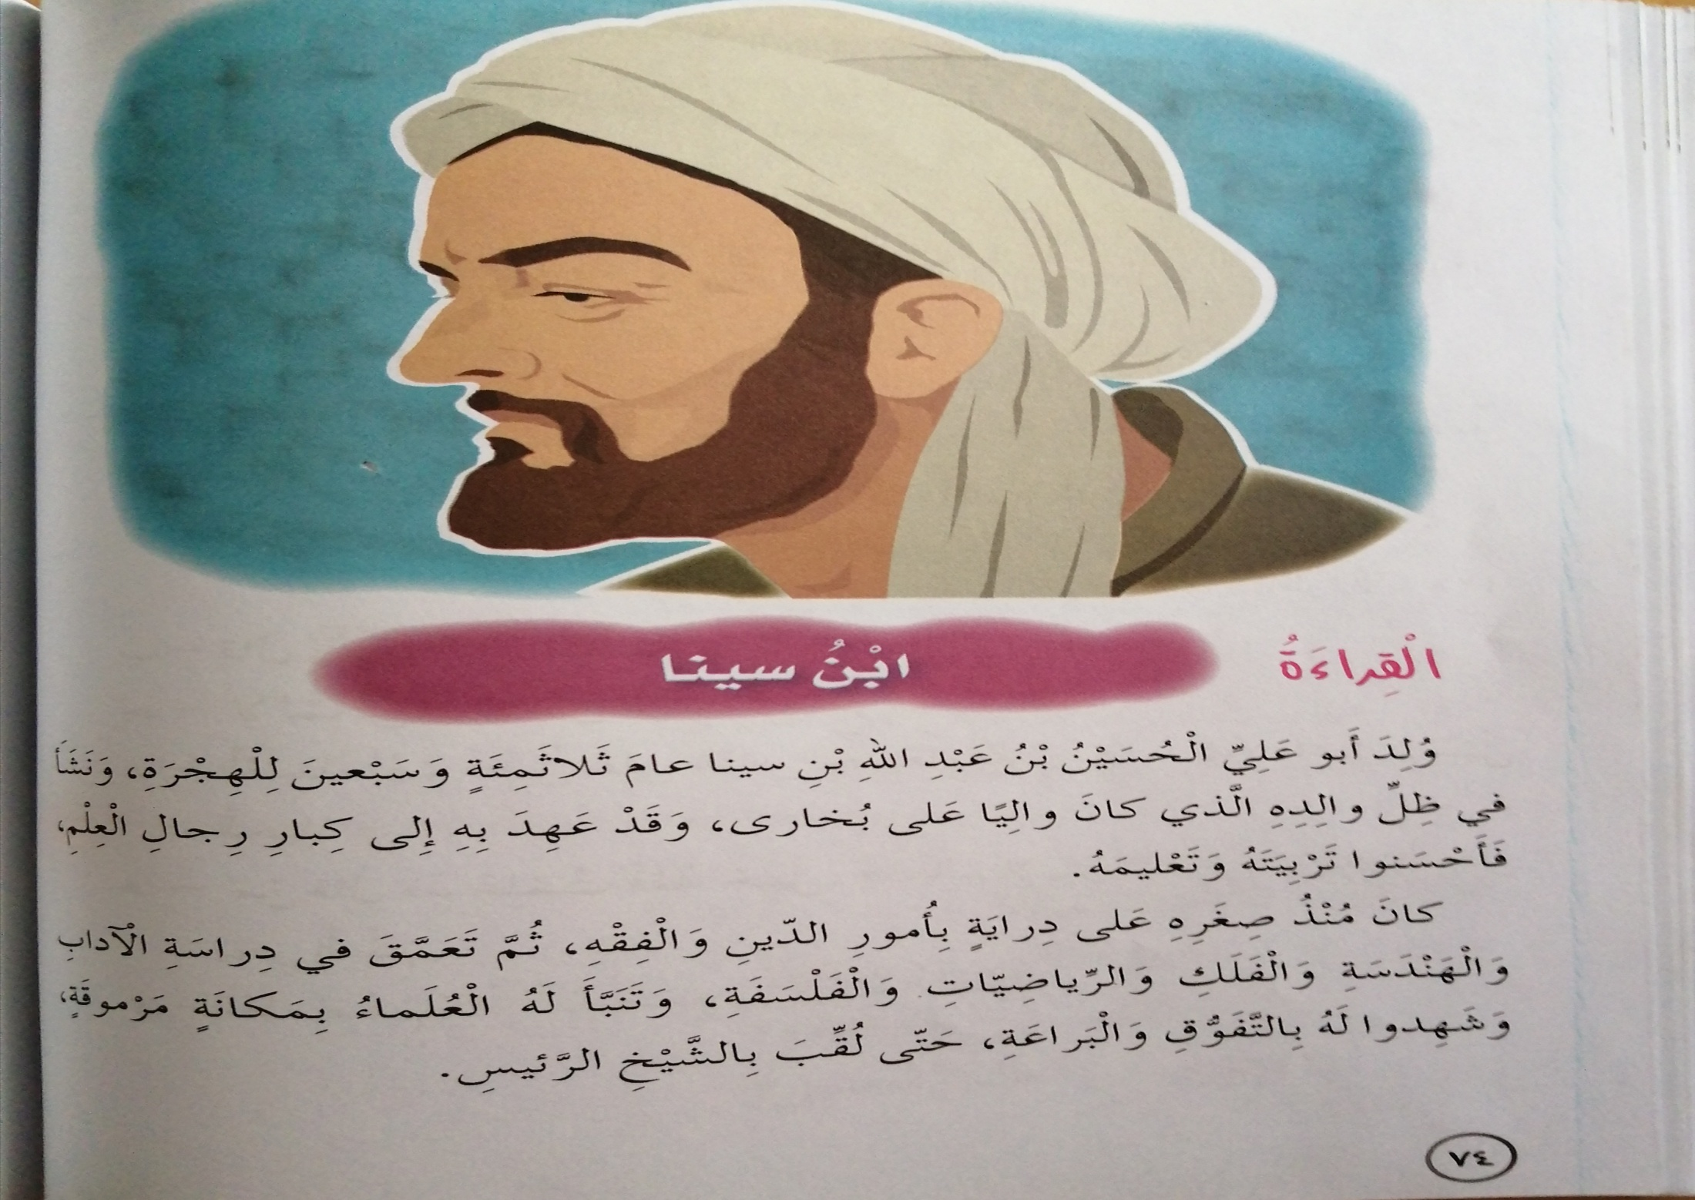
ترعرع
حاكمًا
بحث بحثًا كثيرًا
علم ومعرفة
توقّع
عالية
بالتّميّز

Slide 2
طلبه
اشتهر
خطير
وهبه

Slide 3
الأفكار الرّئيسة
الفقرة الأولى:
حياة ابن سينا في الصّغر .
الفقرة الثّانية:
العلوم التي برع فيها ابن سينا و سبب تلقيبه بالشّيخ الرّئيس.
الفقرة الثّالثة:
شهرة ابن سينا بعد استدعاء سيد المدينة له و نجاحه في علاج مرضه العضال رغم صِغر سنّه .
الفقرة الرّابعة:
مؤلفات ابن سينا في الطّبّ و غيرها من العلوم .
الانجازات العلميّة الّتي سجّلها ابن سينا في مجال التّخدير و العمليات الجراحيّة .
الفقرة الخامسة:

